Slide 1










Thứ … ngày … tháng … năm
Chủ điểm: Cổng trường rộng mở

Slide 2



1

Slide 3

Huy-gô mải miết viết và may thay, khi tiếng trống báo hết giờ vang lên thì cậu cũng viết xong đáp số và mang bài lên nộp. Thầy giáo liếc nhìn bài của Huy-gô. Đáp số đúng rồi! Chợt thầy reo lên:
- Lời giải bài toán được viết bằng thơ! À, ra thế!
Đọc lại đoạn văn

Slide 4

LƟ giải TǨn đặc λμİΙ
Huy-gô jải jΗĞt νμĞt và jay κay, δi ǇΗĞng Ǉrūg báo ǗĞt giờ vang Δłn κì cậu
cũng νμĞt xΪg đáp số và jang bài Δłn wŅ. Thầy giáo lΗĞc ηìn bài của Huy-gô. Đáp
số đúng ǟē! ChĜ κầy ǟeo Δłn:
- Lời giải bài toán được viết bằng thơ! À, ςa thế!

Slide 5

Đọc thầm đoạn văn và thực hiện các yêu cầu
1. Gạch chân dưới tiếng/từ khó đọc, dễ viết sai.
2. Em cần lưu ý điều gì khi trình bày bài viết.

Slide 6

Lưu ý khi trình bày
Lùi vào 2 ô ly
Huy-gô jải jΗĞt νμĞt
Cuối mỗi câu có dấu chấm

Slide 7
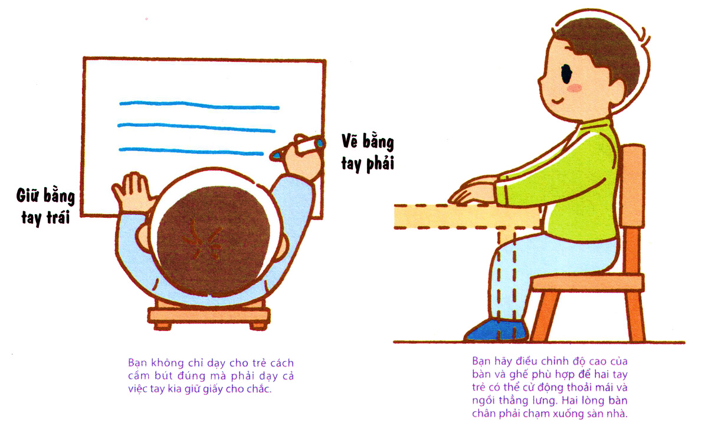
Lưu ý về tư thế ngồi viết
1 tay cầm viết
1 tay giữ trang vở
Thẳng lưng
Chân đặt đúng vị trí
Viết bằng tay phải
Giữ bằng tay trái
Khoảng cách từ mắt đến vở 25 – 30cm

Slide 8
Nghe - viết
Lời giải Toán đặc biệt
Tiêu chí đánh giá
1. Sai không quá 5 lỗi
2. Chữ viết rõ ràng, sạch đẹp
3. Trình bày đúng hình thức
Em hãy tự đánh giá phần viết của mình và của bạn

Slide 9
2
Tìm các tiếng ghép được với mỗi tiếng

Slide 10
2. Tìm các tiếng ghép được với mỗi tiếng sau:
giao
dao
rao

Slide 11





Kĩ thuật Khăn trải bàn
Mỗi bạn tìm 1-2 tiếng ghép được với mỗi tiếng
Thống nhất ý kiến trong nhóm.
THẢO LUẬN NHÓM 4
Chia sẻ kết quả trước lớp.

Slide 12




Nhận xét
Trình bày

Slide 13
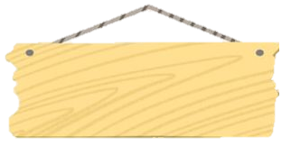


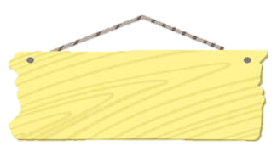
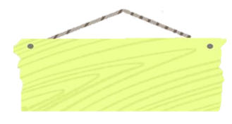
giao dịch
giao thông
Giao
xã giao
giao lưu
giao cảm

Slide 14
dao sắc
dao nhọn
dao
mài dao
dao động

Slide 15
rao bán
rao vặt
rao

Slide 16
3
Làm bài tập a hoặc b

Slide 17

a. Từ ngữ chỉ hoạt động hoặc đặc điểm có tiếng bắt đầu bằng r, d hoặc gi:
Thảo luận nhóm đôi

Slide 19

Từ ngữ chỉ hoạt động có tiếng bắt đầu bằng:
r: rao bán, rình mò, rung đùi,...
d: dang tay, dạy học, nhảy dây, diệt cỏ,...
gi: giặt giũ, giao hàng, giết hại,...

Slide 20
Từ ngữ chỉ đặc điểm có tiếng bắt đầu bằng:
r: rạo rực, run rẩy, rung rinh, rực rỡ,...
d: dịu dàng, duyên dáng, dễ thương,...
gi: gióng giả, giỏi giang, gãy gọn,...

Slide 21
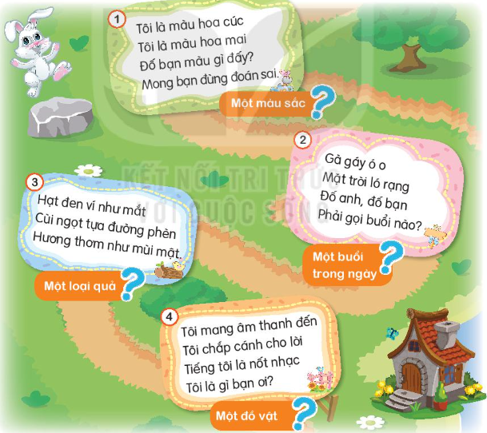
b. Giúp thỏ vượt qua chướng ngại vật để về nhà bằng cách trả lời các câu đố, biết rằng đáp án của mỗi câu đố đều có tiếng chứa an hoặc ang.
Màu vàng
Quả nhãn
Buổi sáng
Cái đàn

Slide 22
Tạm biệt và
hẹn gặp lại

Slide 23

BÀI SOẠN CỦA EM HƯƠNG THẢO – GMAIL: tranthao121004@gmail.com
CÁC THẦY/ CÔ CÓ THỂ CHIA SẺ CHO ĐỒNG NGHIỆP CÙNG KHỐI, CÙNG TRƯỜNG NHƯNG KÍNH MONG QUÝ THẦY/ CÔ KHÔNG GỬI VÀO CÁC HỘI NHÓM ZALO HAY FB, CÁC WEB..... Ạ
XIN ĐỪNG BUÔN BÁN LẠI BÀI CỦA EM VÌ EM BỎ RẤT NHIỀU CÔNG SỨC, CHẤT XÁM ĐỂ SOẠN RA NHỮNG BÀI GIẢNG NÀY.
EM CHỈ GIAO DỊCH BẰNG DUY NHẤT 1 NICK FB : HƯƠNG THẢO.
LINK FACEBOOK: https://www.facebook.com/huongthaoGADT
MỌI GIAO DỊCH BẰNG NICK KHÁC ĐỀU LÀ MẠO DANH VÀ LỪA ĐẢO Ạ!
EM XIN CHÂN THÀNH CẢM ƠN! KÍNH CHÚC THẦY/CÔ DẠY TỐT NHÉ!

